Slide 1
ANÁLISIS COMPARATIVO ESCENARIO DE RIESGO (PRONÓSTICO DE PRECIPITACIONES 13/03/2017)

Slide 2
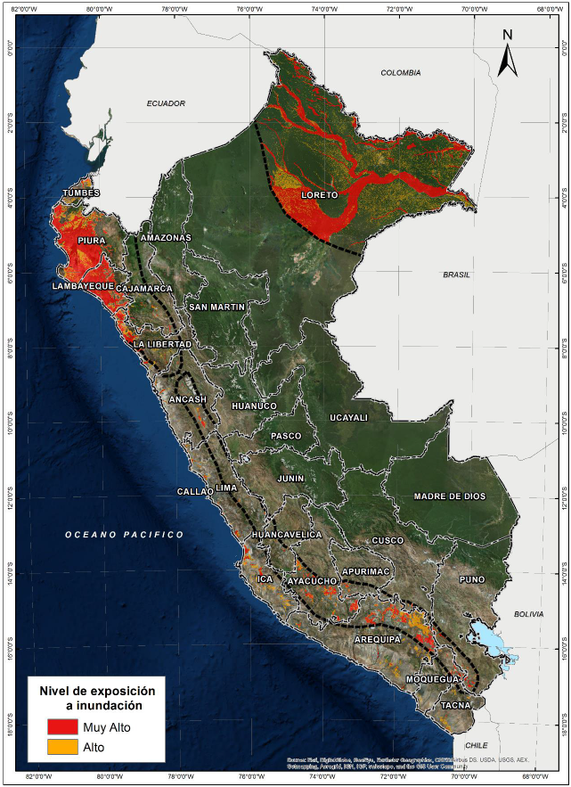
Análisis comparativo del escenario de Riesgo del 13 marzo con las ocurrencias registradas por INDECI
Mapa de exposición alta y muy alta por movimientos en masa en zonas con probabilidad de lluvias
Mapa de exposición alta y muy alta por inundación en zonas con probabilidad de lluvias
LAMBAYEQUE
CHICLAYO
CHONGOYAPE
ACTIVACION DE QUEBRADA
11/03/2017
PIURA
PIURA
PIURA
PRECIPITACIONES INTENSAS
10/03/2017
CAJAMARCA
CHOTA, CONTUMAZA
TOCMOCHE Y CHILETE
DELIZAMIENTO
10/03/2017
LA LIBERTAD
PATAZ
PATAZGRANDE
HUYACO
08/03/2017
ANCASH
BOLOGNESI Y HUARAZ
HUAYLLACAYAN Y HUARAZ
PRECIPITACIONES INTENSAS
10/03/2017
ANCASH
AIJA
AIJA
INUNDACION 09/03/2017
PASCO
DANIEL ALCIDES CARRION
YANAHUANCA
DESLIZAMIENTO
10/03/2017
AYACUCHO
CANGALLO
CANGALLO
INUNDACION
08/03/2017
AYACUCHO
CANGALLO
PARAS
DESLIZAMIENTO (INUNDACION)
08/03/2017
LIMA
CAÑETE, HUAROCHIRI Y HUAURA
MALA, SAN ATONIO, CHICLA Y SAYAN
INUDACION Y DESLIZAMIENTO
08, 09 Y 11/03/2017
CUZCO
LA CONVENCION
ECHERATE
INUNDACION 08/03/2017
AREQUIPA
LA UNION
TORO
DESLIZAMIENTO
09/03/2017

Slide 3
Consultas:
soporte-sigrid@cenepred.gob.pe

